Slide 1

GitHub 와 자동차 관리 클래스 프로젝트
2026964038 이지환
https://github.com/ksuljh/ProgramIntro

Slide 2




INDEX
01
GitHub - Week 1 ~ 8
02
자동차 관리 클래스 프로젝트
03
느낀점 & 나의 예상점수

Slide 3
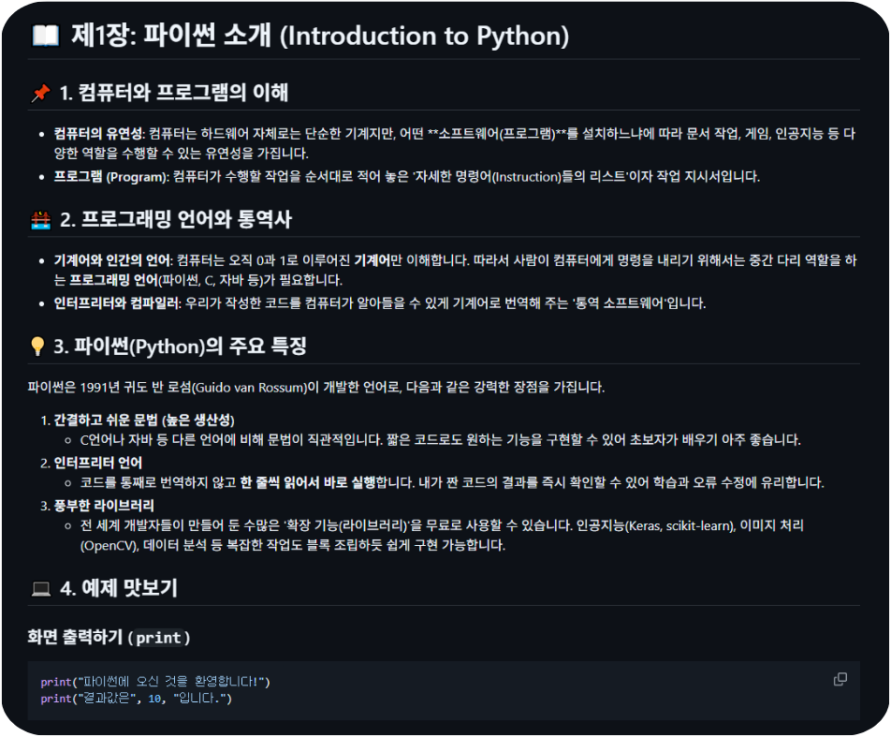


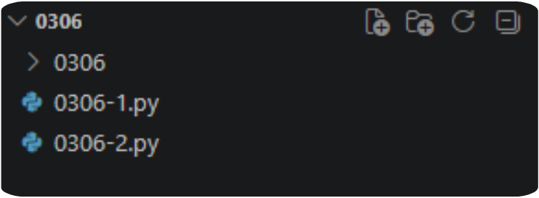
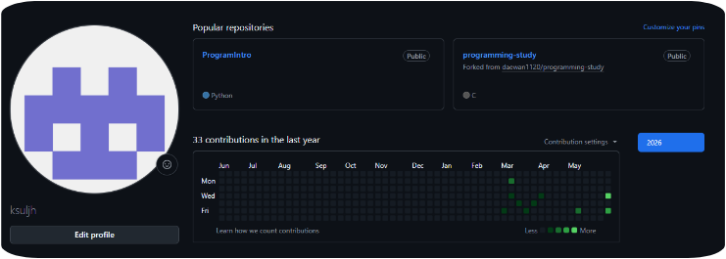
Week 1
파이썬 소개

Slide 4
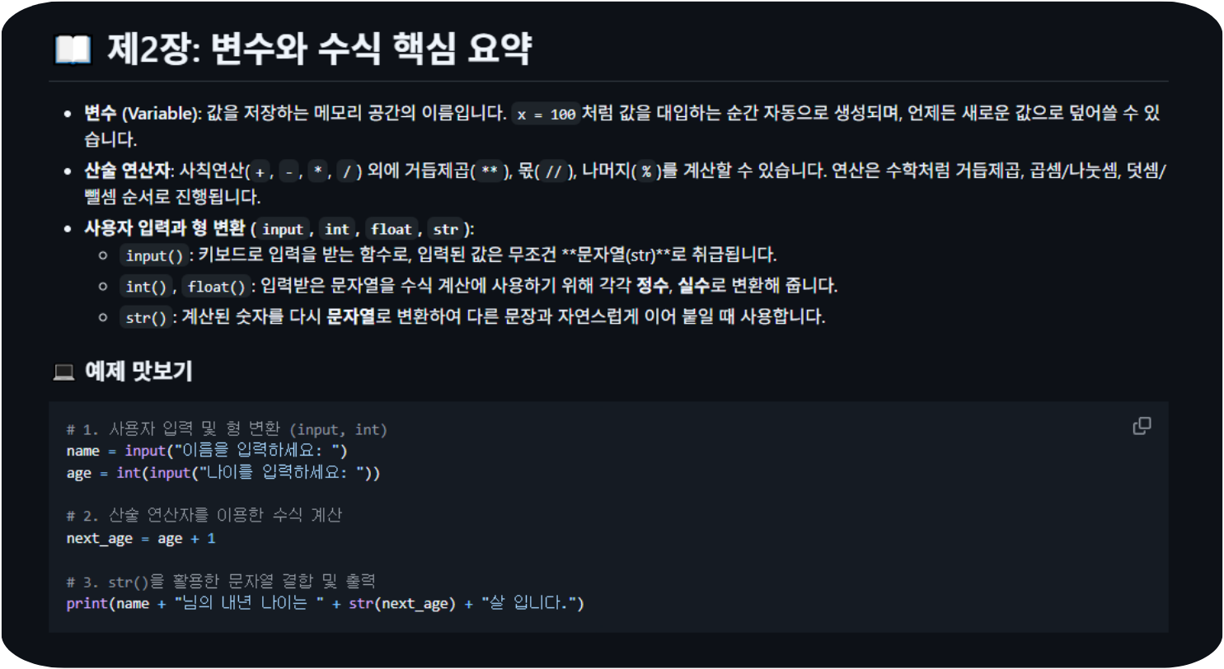
Week 2
변수와 수식

Slide 5
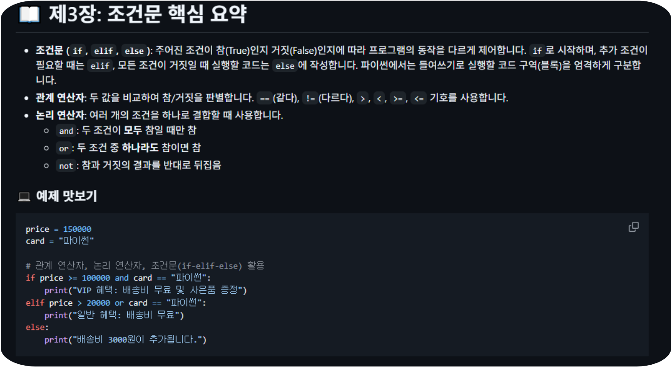
Week 3
조건문

Slide 6
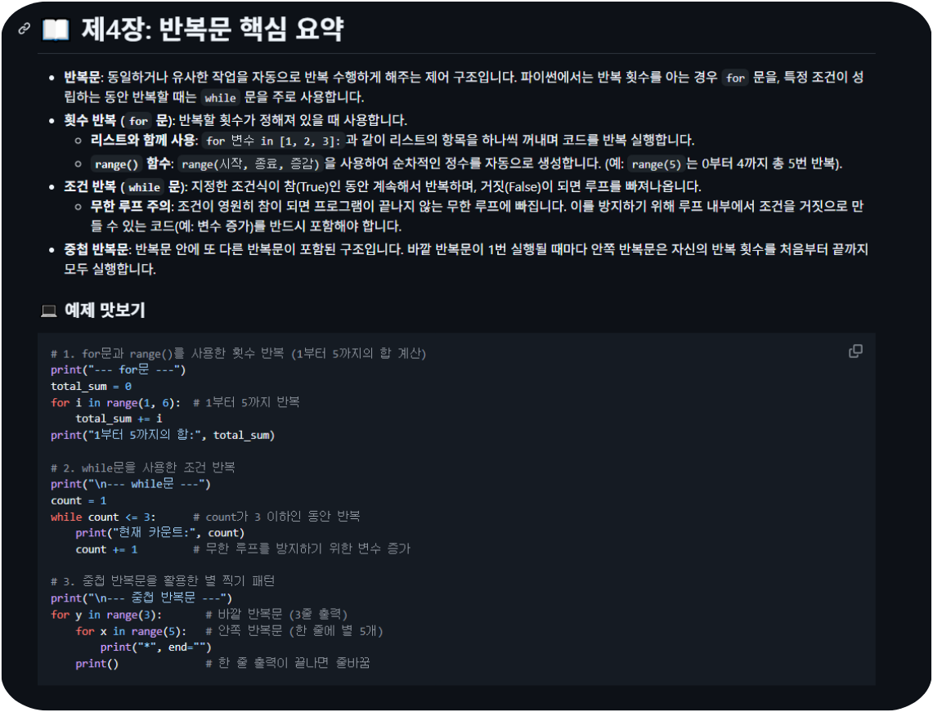
Week 4
반복문

Slide 7
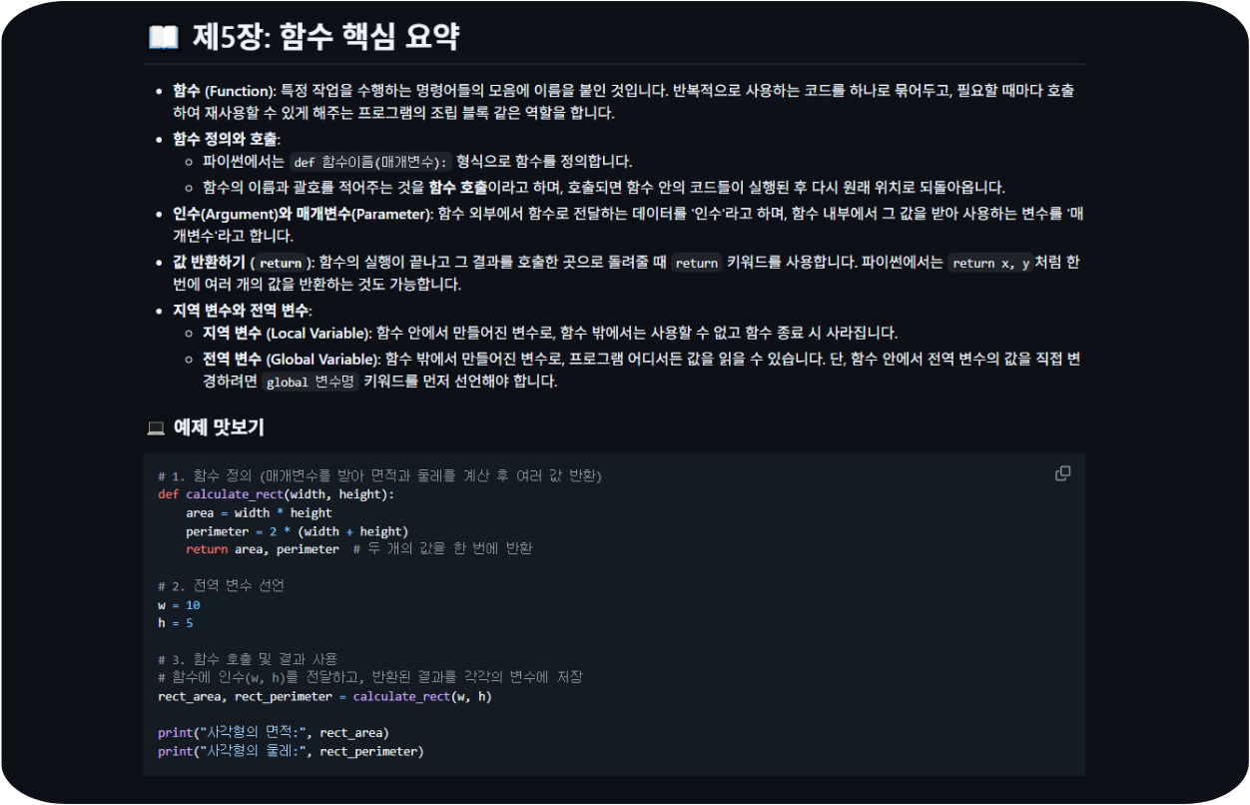
Week 5
함수

Slide 8
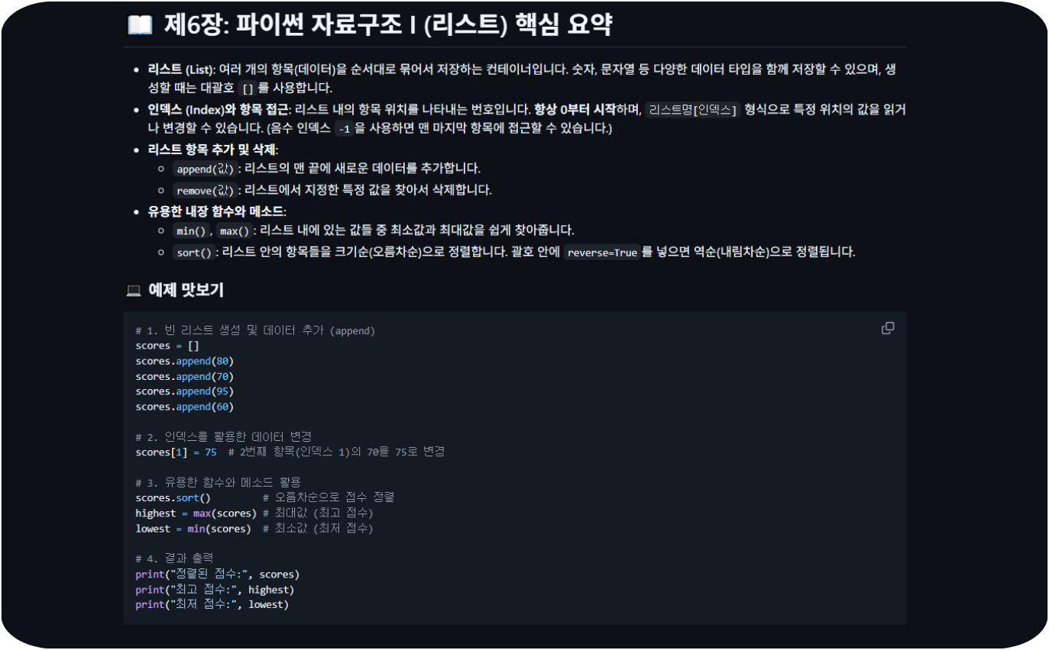
Week 6
자료구조 I

Slide 9
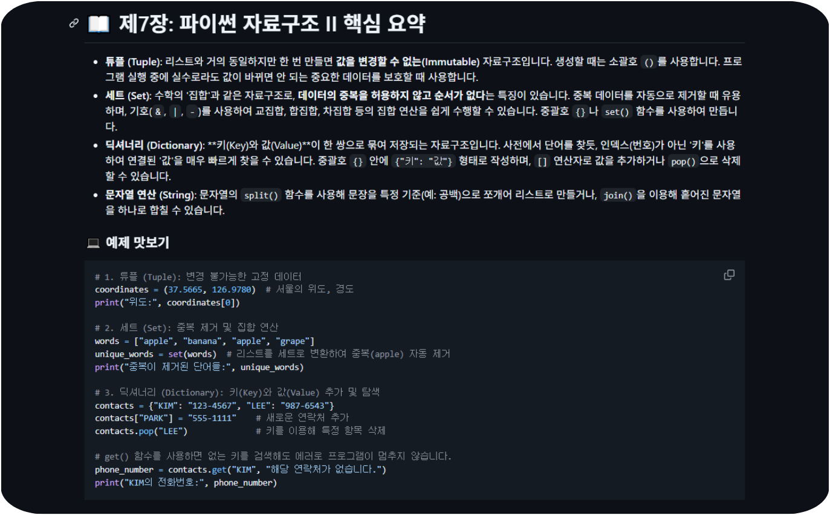
Week 7
자료구조 II

Slide 10

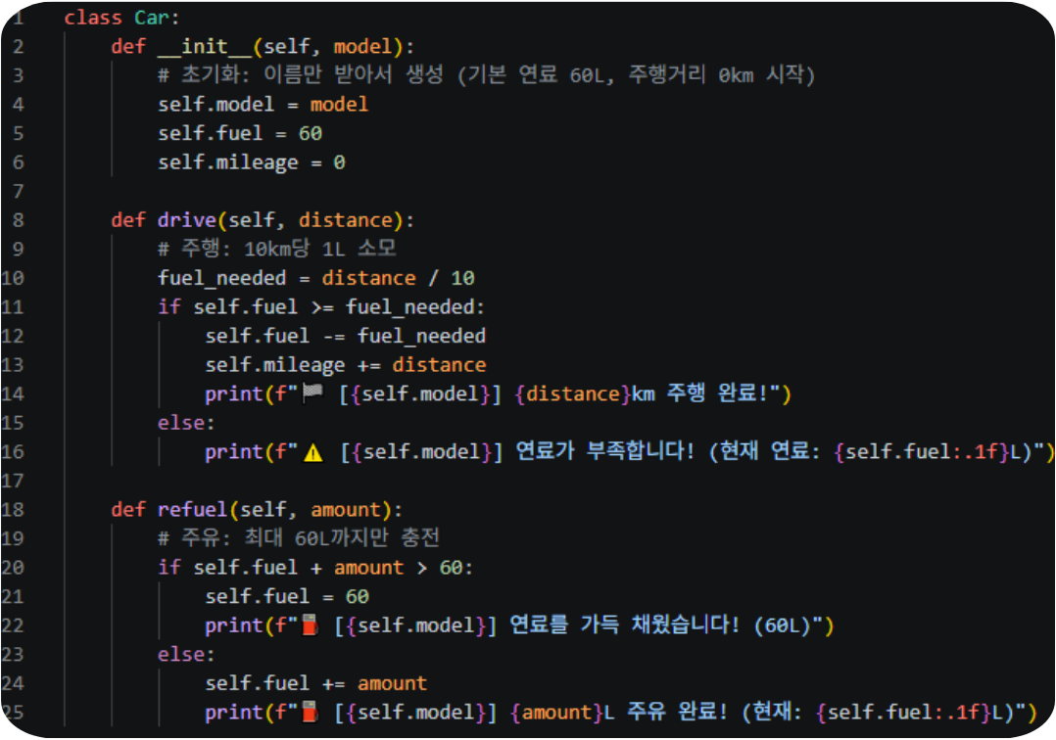
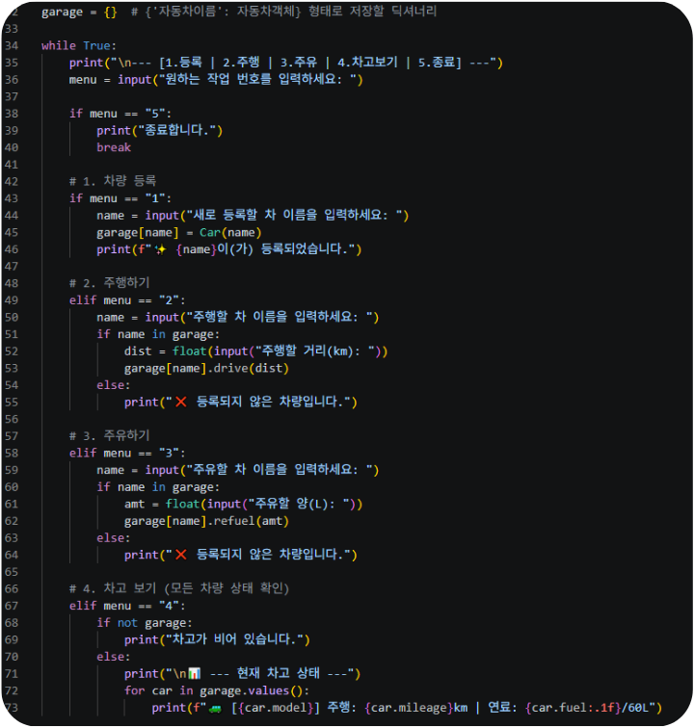
자동차 관리 클래스 코드

Slide 11

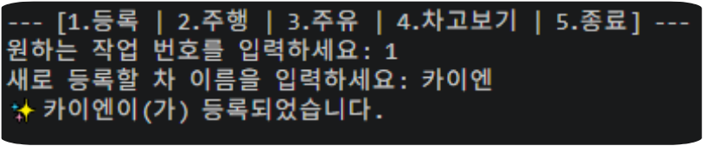
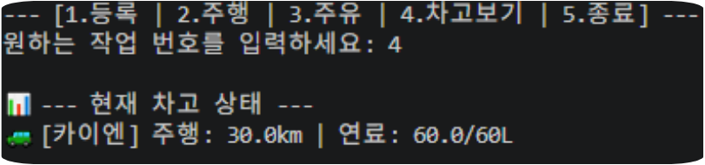
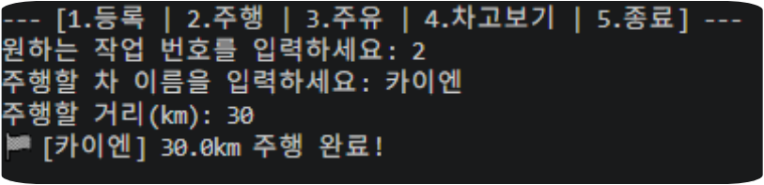
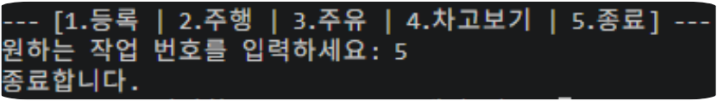
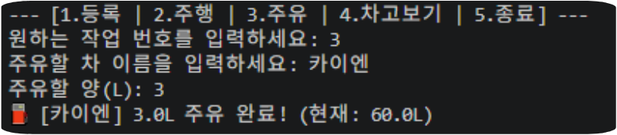
자동차 관리 클래스 실행

Slide 12

느낀점
이번 파이썬 수업에서 변수, 조건문, 반복문, 함수뿐만 아니라 객체와 클래스라는 새로운 개념을 새롭게 알게 되었다. Github 와 VSCode 사용법을 알게되어 프로그래밍을 간편하고 편리하게 할 수 있는 법을 알게 되어 좋았고 변수나 반복문 같은 개념들을 '자동차 관리 클래스'라는 프로젝트로 프로그래밍을 해보면서 파이썬 문법들이 실제 프로그램 속에서 어떻게 돌아가는지 그 흐름을 이해하는데 도움이 되었다. 이런 과정을 통해 내가 정한 프로젝트 프로그램이 의도한 대로 잘 작동하는 모습을 보며 큰 성취감을 느꼈다.

Slide 13

나의 예상 점수
GitHub : 14/15
프로젝트 발표 : 15/15

Slide 14
감사합니다

